Slide 1
Chủ đề 5:
TRUYỆN DÂN GIAN LIÊN QUAN ĐẾN ĐỊA DANH TẠI THÀNH PHỐ HỒ CHÍ MINH

Slide 2
II. Tìm hiểu thuyết minh về vẻ đẹp, ý nghĩa của địa danh ở Thành phố Hồ Chí Minh

Slide 4
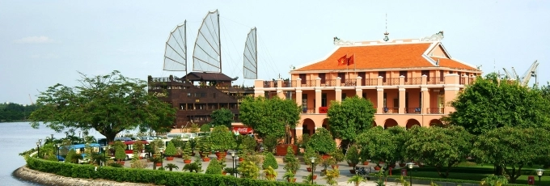

Slide 9
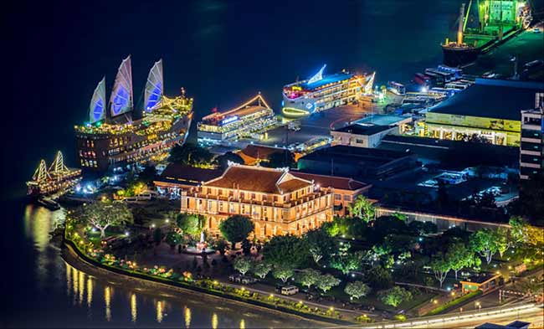

Slide 10
Xác định nội dung chính của văn bản trên.
– Giới thiệu về sự hình thành của Bến Nhà Rồng. Tại nới đây vị lãnh tụ vĩ đại của đất nước chủ tịch Hồ Chí Minh đã ra đi tìm đường cứu nước.

Slide 11
Văn bản đã cung cấp cho em những thông tin gì về Bến Nhà Rồng?
- Bến Nhà Rồng được xây dựng từ năm 1863, là một trong những công trình đầu tiên thực dân Pháp xây dựng sau khi chiếm được vùng đất Gia Định.
- Bến Nhà Rồng không chỉ là một địa danh, một di tích lịch sử mà còn là nguồn cảm hứng bất tận cho nhiều sáng tác nghệ thuật.
- Bến Nhà Rồng hiện đang lưu giữ rất nhiều tư liệu hiện vật quý giá, giúp mọi người hiệu rõ hơn về cuộc đời, sự nghiệp cách mạng của Hồ Chí Minh

Slide 12
II. Tìm hiểu thuyết minh về vẻ đẹp, ý nghĩa của địa danh ở Thành phố Hồ Chí Minh
- Xem tài liệu

Slide 13
ÔN TẬP KIỂM TRA GIỮA KÌ
I. Phần trắc nghiệm
Câu 1: Phong tục tập quán là gì?
- Phong tục là thói quen đã ăn sâu vào đời sống xã hội, được mọi người công nhận và làm theo.
- Tập quán là thói quen đã thành nếp trong đời sống xã hội, sản xuất và đời sống hằng ngày, được mọi người công nhận và làm theo.
Vd: Ăn trầu, ăn chay, nhuộm răng, lì xì Tết, đi lề đường bên phải, chào hỏi người lớn, quét nhà, trả giá, đón giao thừa,….

Slide 14
Câu 2: Địa danh được phân thành 4 nhóm:
- Địa danh chỉ địa hình: ao, bãi, bàu, bung, cồn, cù lao, đảo, sông, núi, rừng, hồ, khe,...
- Địa danh chỉ công trình xây dựng: bến, cảng, cầu,đường phố, ga, ngã ba, nhà thờ, toà nhà, vườn hoa,...
- Địa danh hành chính: tổ dân phố, khu phố, ấp, phường, xã, thị trấn, quận, huyện, thành phố,...
- Địa danh vùng: chỉ nơi không có biên giới rõ ràng, không xác định được diện tích và nhân khẩu, do quần chúng tự đặt tên và gọi.

Slide 15
II. Phần tự luận
Câu 1: Thành phố Hồ Chí Minh có những phong tục, tập quán nào?
Câu 2: Kể tên một số địa danh ở Thành phố Hồ Chí Minh. Phân loại các địa danh theo nhóm: địa danh chỉ địa hình, địa danh chỉ công trình xây dựng, địa danh hành chính, địa danh vùng.

